Slide 1
Livret d’accueil des Participants
Formation R.I.T.M.O

Slide 2
vos interlocuteurs
Sandrine HANSEN
Présidente &
Responsable administrative
07 82 11 22 85
Dominik Hansen
Directeur Pédagogique &
Responsable Handicap
07 82 11 22 85

Slide 3
Votre Formatrice Lili RUGGIERI

Slide 4
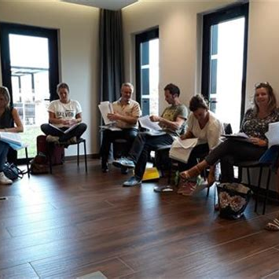
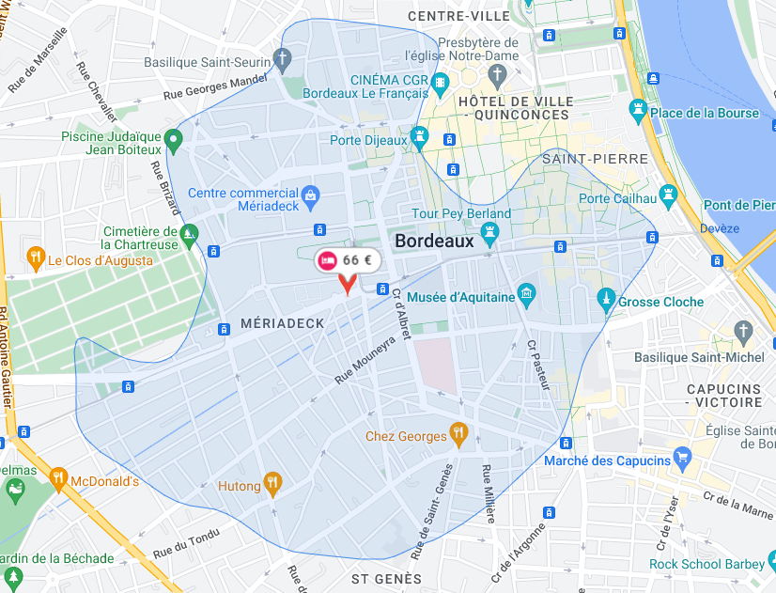
Lieu de formation
ADRESSE :
Hôtel Ibis Bordeaux Centre Meriadeck
35 Cours du Marechal Juin 33000 BORDEAUX
ACCÈS :
Autoroute: A 630 Sortie 21 vers E72
Aéroport: Aéroport de Bordeaux Mérignac
Avenue du Président Kennedy - 33700 Mérignac
Gare : Bordeaux Saint-Jean R41 2U, R43 2U
Rue Charles Domercq PARV Louis Armand, 33800 Bordeaux
Bus : 1,15,16,4,5,601
Tram : A,B

Slide 5
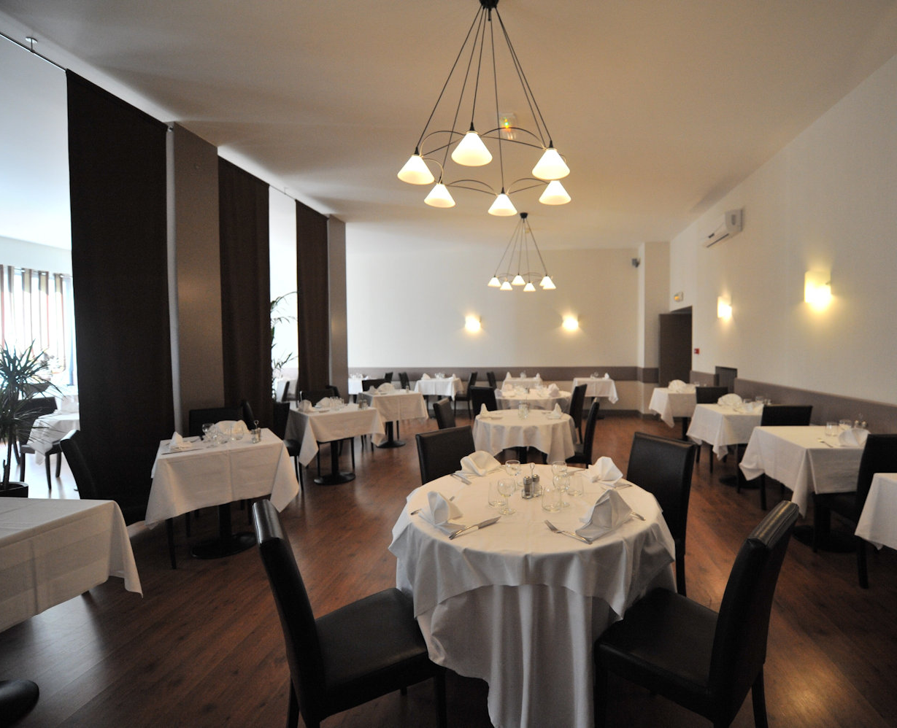
Restauration & Hébergement
La P'tite Brasserie
Hôtel Ibis Centre Mériadeck
127 Rue Georges Bonnac, 33000 Bordeaux
35 Cours du Marechal Juin 33000 BORDEAUX
La Mie Câline
Adagio City Apart hôtel Bordeaux
107 Rue de la Porte Dijeaux, 33000 Bordeaux
40 Rue Edmond Michelet, 33000 Bordeaux
Eat Salad
Mercure Bordeaux Centre
8 Cours d'Albret, 33000 Bordeaux
5 Rue Robert Lateulade, 33000 Bordeaux
Centre commercial Mériadeck
(Snacking Auchan Mériadeck)
La Maison Manège Bordeaux Centre
57 Rue du Château d'Eau, 33000 Bordeaux
27 Rue du Manège, 33000 Bordeaux
Bagelstein
4 Rue Georges Bonnac, 33000 Bordeaux

Slide 6
Dates de formation les 22 et 23 Avril 2024
2024

Slide 7
Horaires de formation
09h00 – 12h30 / 14h00 - 17h30
Ces horaires de principe sont susceptibles d’être modifiées légèrement par le formateur

Slide 8
Plan d’amélioration continue de la Qualité de notre offre de formation
Dans le cadre de la certification Qualiopi, l’Organisme de Formation Hansen Institute met en œuvre des mesures d’amélioration continue de la qualité de ses prestations et de son offre de formation.
Un formulaire de réclamation est mis à votre disposition sur notre site internet pour toute réclamation ou proposition d’amélioration (Onglet QUALITE) : https://hansen-hypnose.com/formulaire-de-reclamation/
Vous y trouverez également :
Le Règlemement intérieur de notre organisme de formation
La Charte éthique et Code de déontologie du Praticien Hansen Institute
Et un onglet “BOITE A OUTILS” avec de nombreuses informations concernant les obligations légales du Praticien, un lexique, une bibliographie, et de nombreux autres documents et articles sur l’actualité du coaching et des métiers de l’accompagnement.

Slide 9
Retrouvez-nous sur : hansen-hypnose.com

